Slide 1

AppCauldron. Elabora tu aplicación web.
Autor: Francisco Javier Loscos Gil
Tutor: Roberto Simal Martínez
Departamento: Informática y Comunicaciones
Ciclo de Grado Superior Administración de Sistemas Informáticos en Red
Centro: IES Pablo Serrano

Slide 2


INTRODUCCIÓN (I)
Objetivos del proyecto
Iniciales:
Desarrollar una aplicación web:
Desde la perspectiva de un equipo profesional.
Que permita seleccionar una serie de servicios a través de un formulario.
Utilice Docker para iniciar los servicios escogidos.
Durante el desarrollo:
Gestionar los servicios escogidos (iniciar, parar, reanudar, eliminar) desde la web.
Generar instrucciones y enlaces relacionados con dichos servicios y a su documentación oficial.
Revisar y gestionar procesos, contenedores, volúmenes y redes Docker desde la web.
Ciclo de Grado Superior Administración de Sistemas Informáticos en Red
Francisco Javier Loscos Gil

Slide 3

INTRODUCCIÓN (II)
Alcance del proyecto
Inicial:
No está pensado con el fin de publicarse.
Aprendizaje personal.
Demostración de software o de herramienta funcional real.
Durante el desarrollo:
Abierto a publicarse como imagen en Docker Hub o GitHub.
Sirva como plataforma de aprendizaje.
Ciclo de Grado Superior Administración de Sistemas Informáticos en Red
Francisco Javier Loscos Gil

Slide 4

DISEÑO PREVIO
Pasos a realizar
Crear máquina virtual Ubuntu 22.04.
Instalar Apache, Docker y docker-compose.
Instalar MariaDB y PHP.
Generar archivo de configuración para docker-compose formato YAML.
Comprobar el correcto funcionamiento de los servicios seleccionados.
Ciclo de Grado Superior Administración de Sistemas Informáticos en Red
Francisco Javier Loscos Gil

Slide 5

CONSIDERACIONES SOBRE DOCKER (I)
Docker
Permite empaquetar el código y las dependencias de una aplicación o servicio en un formato estándar denominado contenedor.
La configuración y todo lo necesario para ejecutar el software se almacena en imágenes Docker.
Un contenedor sería una instancia en ejecución de una imagen.
Diferencias principales de un contenedor Docker respecto a una máquina virtual:
No contiene un sistema operativo independiente.
Se ejecuta como un proceso aislado en el sistema operativo del host.
No está atado a la infraestructura.
Ciclo de Grado Superior Administración de Sistemas Informáticos en Red
Francisco Javier Loscos Gil

Slide 6
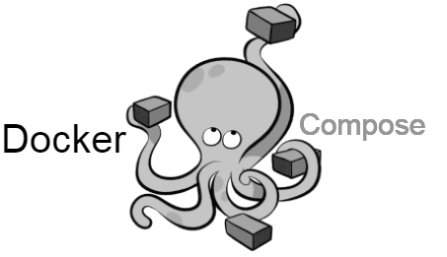
CONSIDERACIONES SOBRE DOCKER (II)
Docker compose
Permite definir y ejecutar aplicaciones Docker de varios contenedores.
Se utiliza un único archivo en formato YAML para configurar los servicios, dependencias, redes y volúmenes.
Con un solo comando se crean e inician todos los servicios de la aplicación.
Ciclo de Grado Superior Administración de Sistemas Informáticos en Red
Francisco Javier Loscos Gil

Slide 7
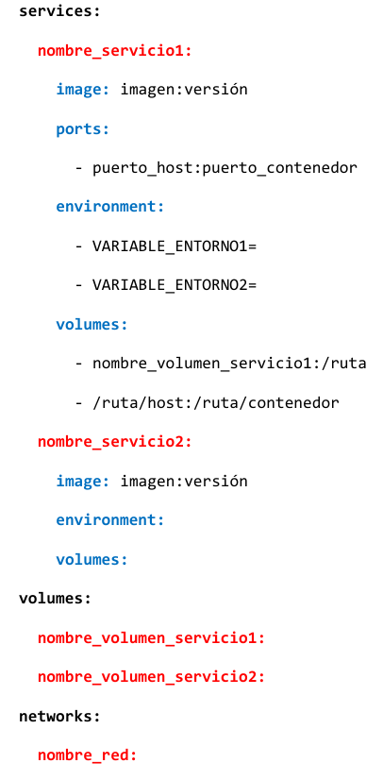
CONSIDERACIONES SOBRE DOCKER (III)
El fichero YAML - Formato básico
Apartado services:
Se enumeran los servicios a incluir con su configuración.
Imagen a utilizar, puertos y rutas asociadas entre host y contenedor, variables de entorno o volúmenes asociados a rutas del contenedor para garantizar la persistencia de datos.
Apartado volumes:
Permite configurar volúmenes con nombre que se pueden reutilizar entre múltiples servicios.
Apartado network:
Permite configurar redes con nombre que se pueden reutilizar entre múltiples servicios.
Ciclo de Grado Superior Administración de Sistemas Informáticos en Red
Francisco Javier Loscos Gil

Slide 8




CONSIDERACIONES SOBRE DOCKER (IV)
Implementación en el proyecto
Escogeremos una serie de servicios disponibles en imágenes Docker online y prepararemos una configuración adecuada.
Crearemos plantillas con la configuración de cada servicio.
Según lo seleccionado a través del formulario, mediante un script, generaremos el archivo de configuración añadiendo las plantillas de cada servicio.
Utilizaremos comandos docker-compose para iniciar los servicios seleccionados.
Ciclo de Grado Superior Administración de Sistemas Informáticos en Red
Francisco Javier Loscos Gil

Slide 9

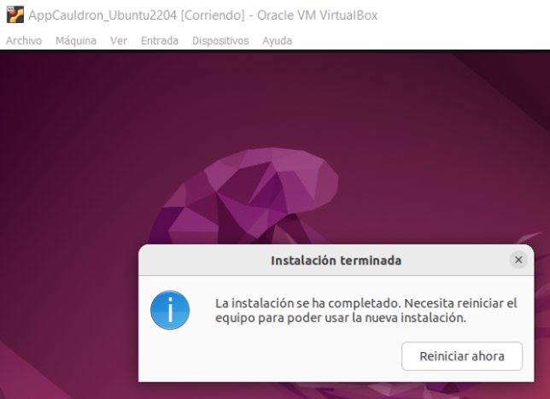
INSTALACIÓN DE LA MÁQUINA VIRTUAL (I)
Sistema Operativo
Instalamos Ubuntu 22.04 por diversos motivos:
Se ha trabajado durante el grado con esta instalación.
Instalación fácil de Apache, Docker, MariaDB y PHP.
Permite trabajar con scripts de bash.
Ciclo de Grado Superior Administración de Sistemas Informáticos en Red
Francisco Javier Loscos Gil

Slide 10
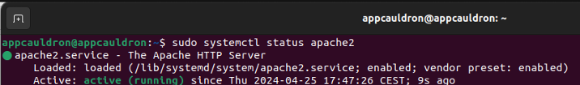
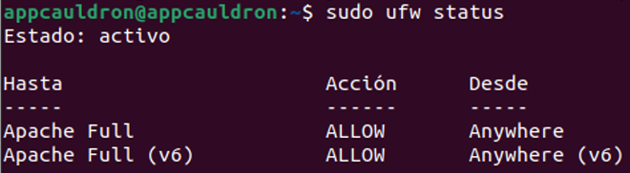
INSTALACIÓN DE LA MÁQUINA VIRTUAL (II)
Apache y configuración del Host Virtual
Utilizaremos Apache para alojar nuestro sitio web.
- Instalamos el servicio Apache:
- Activamos el firewall ufw y abrimos los puertos 80 y 443 habilitando el perfil Apache Full:
Ciclo de Grado Superior Administración de Sistemas Informáticos en Red
Francisco Javier Loscos Gil

Slide 11
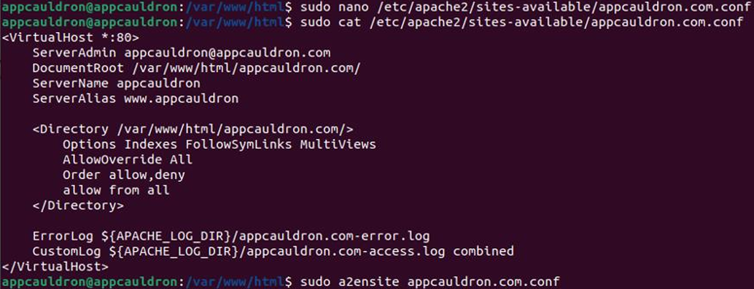
INSTALACIÓN DE LA MÁQUINA VIRTUAL (III)
Apache y configuración del Host Virtual
- Creamos el Host Virtual y lo activamos:
Ciclo de Grado Superior Administración de Sistemas Informáticos en Red
Francisco Javier Loscos Gil

Slide 12
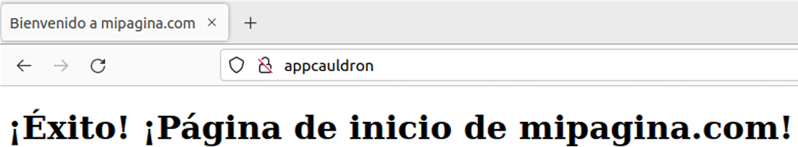
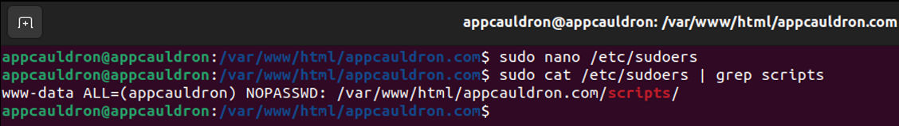
INSTALACIÓN DE LA MÁQUINA VIRTUAL (IV)
Apache y configuración del Host Virtual
- Comprobamos el correcto funcionamiento con una página de prueba:
- Modificamos /etc/sudoers para permitir que el usuario apache ejecute scripts de la carpeta /var/www/html/appcauldron.com/scripts como usuario appcauldron:
Ciclo de Grado Superior Administración de Sistemas Informáticos en Red
Francisco Javier Loscos Gil

Slide 13
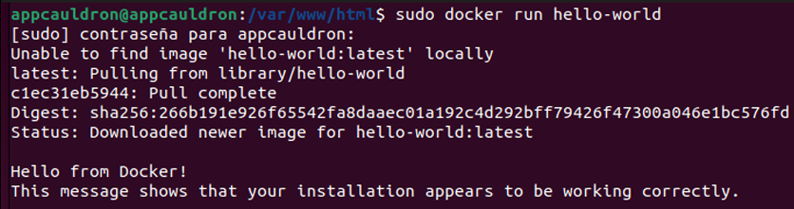

INSTALACIÓN DE LA MÁQUINA VIRTUAL (V)
Docker y docker-compose
Los utilizaremos para iniciar los servicios seleccionados a través del formulario web.
Instalamos el repositorio, la clave gpg de Docker e instalamos Docker:
Añadimos el usuario appcauldron al grupo docker para evitar utilizar sudo.
Instalamos docker-compose y comprobamos que se ha instalado correctamente.
Ciclo de Grado Superior Administración de Sistemas Informáticos en Red
Francisco Javier Loscos Gil

Slide 14
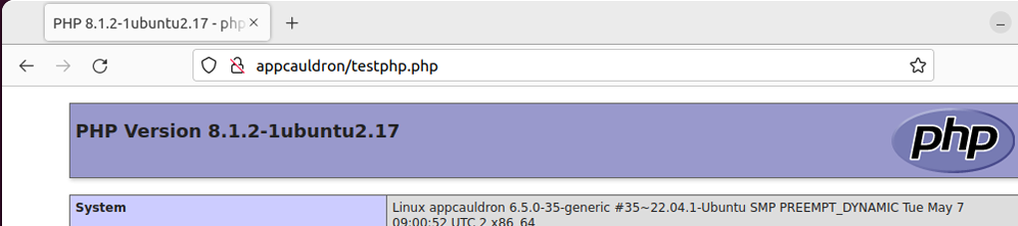
INSTALACIÓN DE LA MÁQUINA VIRTUAL (VI)
MariaDB y PHP
MariaDB es necesario para probar conexiones a las bases de datos que vamos a crear con Docker.
PHP para crear el formulario y nuestra web.
Instalamos mariadb-server y ejecutamos el script de seguridad:
Instalamos php, el módulo apache y los paquetes opcionales de scripts, MySQL y PostgreSQL. Para comprobarlo creamos un código de prueba y accedemos a http://appcauldron/testphp.php
Ciclo de Grado Superior Administración de Sistemas Informáticos en Red
Francisco Javier Loscos Gil

Slide 15




SERVICIOS SELECCIONADOS (I)
Base de datos (MySQL - Imagen Oficial)
Servidor FTP (Pure-FTPd - Imagen Andrew Stilliard)
Servidor Web (Nginx - Imagen Oficial)
Monitorización (Netdata - Imagen Oficial)
Ciclo de Grado Superior Administración de Sistemas Informáticos en Red
Francisco Javier Loscos Gil

Slide 16




SERVICIOS SELECCIONADOS (II)
Gestión de aprendizaje (Moodle - Imagen Bitnami)
Wordpress (Wordpress - Imagen Oficial)
Videoconferencia (Jitsi Meet - Imagen Oficial)
Office (WPS Office - Imagen linuxserver.io)
Ciclo de Grado Superior Administración de Sistemas Informáticos en Red
Francisco Javier Loscos Gil

Slide 17
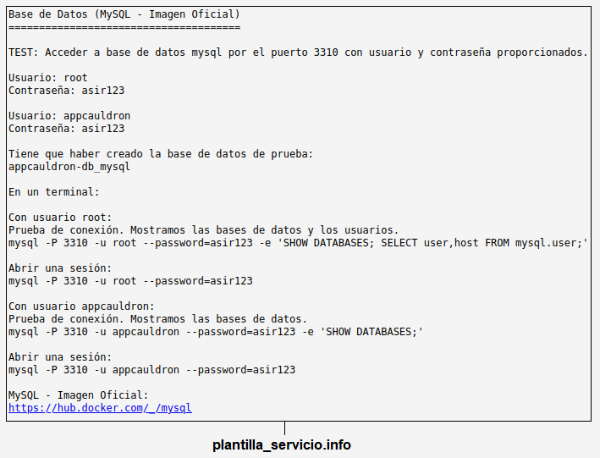
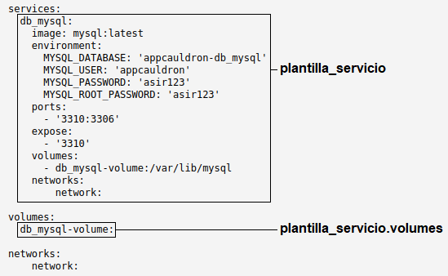
SERVICIOS SELECCIONADOS (III)
- De la configuración personalizada de cada servicio se ha extraído una plantilla_servicio.
- Si utiliza volúmenes se extrae una plantilla_servicio.volumes.
- Se ha generado una documentación plantilla_servicio.info con un resumen de los puertos que utiliza, usuarios, contraseñas y enlaces.
Ciclo de Grado Superior Administración de Sistemas Informáticos en Red
Francisco Javier Loscos Gil

Slide 18

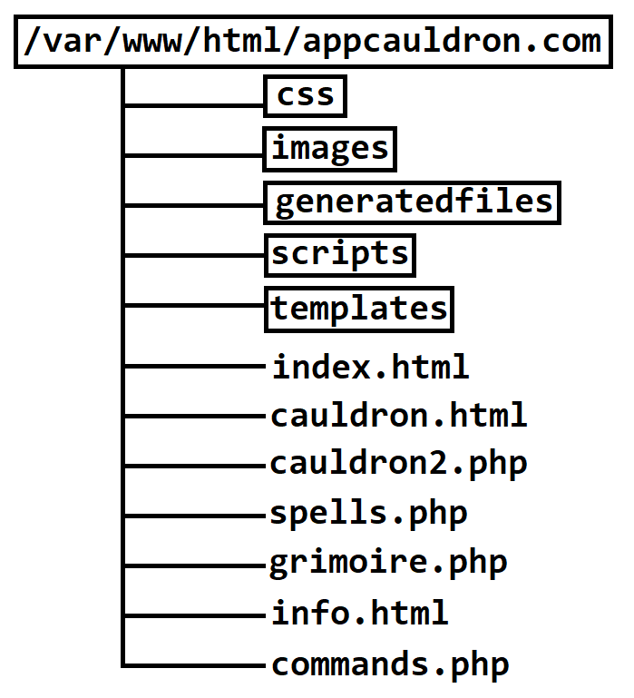
ELABORA TU APLICACIÓN WEB
Solución web basada en Apache que nos permite seleccionar una serie de servicios a través de un formulario web que hemos denominado el caldero, “The Cauldron”.
Generará un archivo de configuración, el hechizo, que nos permitirá iniciar los servicios a través de la herramienta docker-compose.
Ciclo de Grado Superior Administración de Sistemas Informáticos en Red
Francisco Javier Loscos Gil

Slide 19



FUNCIONAMIENTO - MENÚ “THE CAULDRON” (I)
Una vez seleccionados los servicios que nos interesan arrojamos los ingredientes al caldero.
A través del script magic_cauldron.sh, se genera:
Un hechizo, “spell.yaml”, con las plantillas de configuración para iniciar los servicios.
Una entrada de grimorio, “grimoire.txt”, con las instrucciones para utilizar el poder del hechizo.
magic_cauldron.sh
spell.yaml
grimoire.txt
Ciclo de Grado Superior Administración de Sistemas Informáticos en Red
Francisco Javier Loscos Gil

Slide 20
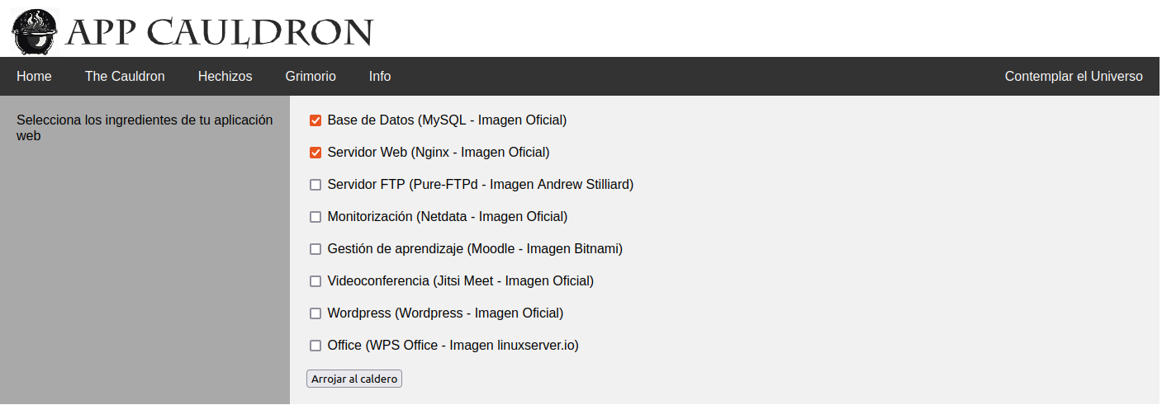
FUNCIONAMIENTO - MENÚ “THE CAULDRON” (II)
Formulario web:
Ciclo de Grado Superior Administración de Sistemas Informáticos en Red
Francisco Javier Loscos Gil

Slide 21
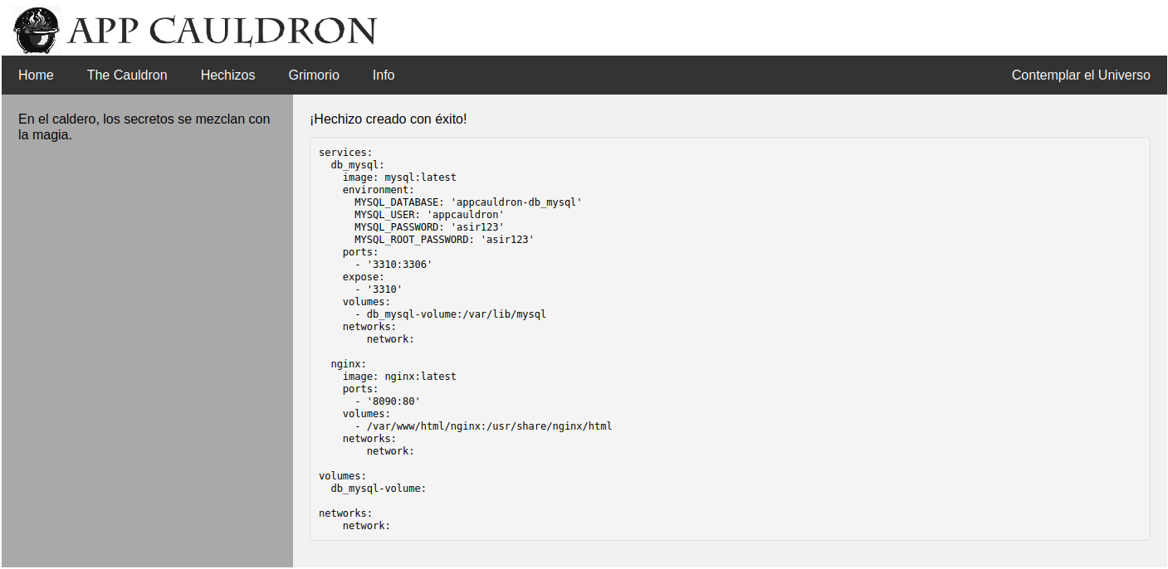
FUNCIONAMIENTO - MENÚ “THE CAULDRON” (III)
Hechizo generado:
Ciclo de Grado Superior Administración de Sistemas Informáticos en Red
Francisco Javier Loscos Gil

Slide 22
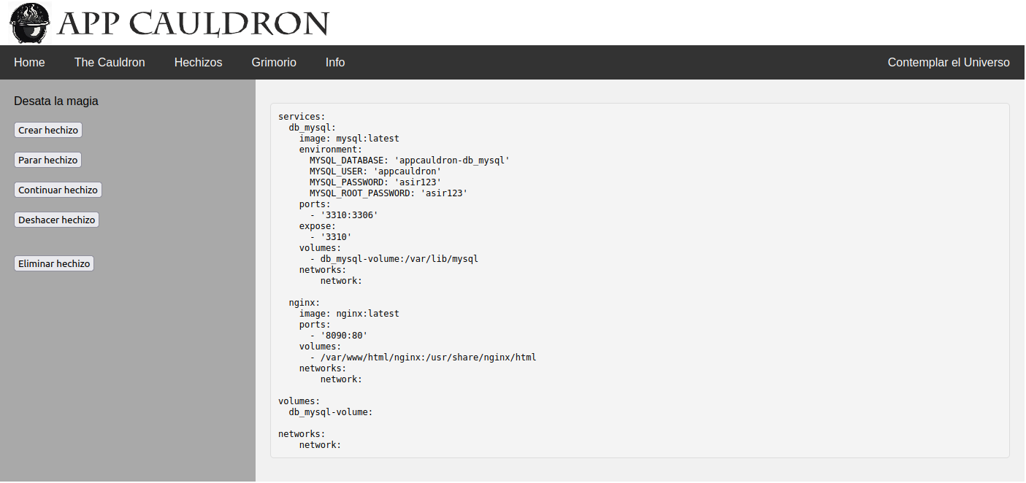
FUNCIONAMIENTO - MENÚ “HECHIZOS”
El hechizo del caldero y los servicios que contiene los podemos gestionar en el menú “Hechizos”.
Cada botón se relaciona con un comando de docker-compose para iniciar los servicios en contenedores, pararlos, reanudarlos, o parar y eliminar los contenedores en ejecución.
También podremos eliminar el fichero spell.yaml.
Ciclo de Grado Superior Administración de Sistemas Informáticos en Red
Francisco Javier Loscos Gil

Slide 23
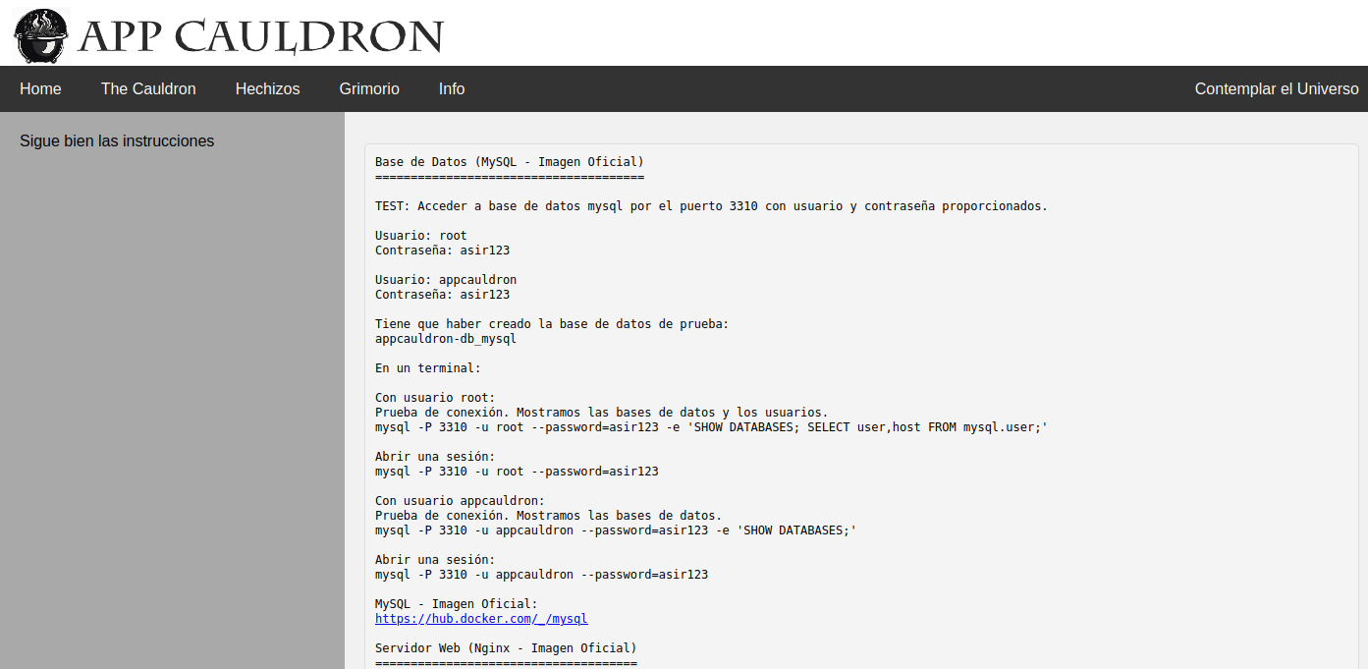
FUNCIONAMIENTO - MENÚ “GRIMORIO”
Desde el menú “Grimorio” podemos consultar la entrada relativa al hechizo generado y todos los servicios que contiene.
Encontraremos una breve explicación, usuarios, contraseñas, enlaces de comprobación y documentación oficial.
Ciclo de Grado Superior Administración de Sistemas Informáticos en Red
Francisco Javier Loscos Gil

Slide 24
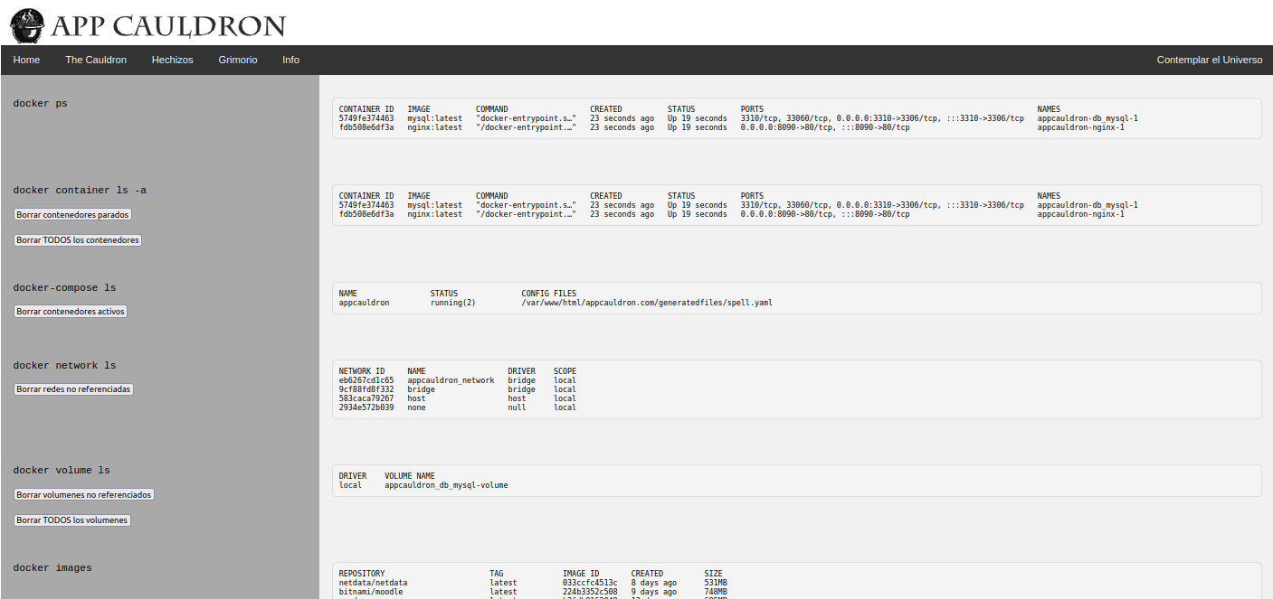
FUNCIONAMIENTO - MENÚ “CONTEMPLAR EL UNIVERSO”
Podemos revisar la salida de distintos comandos útiles de Docker que se ejecutan al entrar en la página a través de scripts.
Accederemos a información sobre los procesos, contenedores, redes, volúmenes e imágenes.
Se han incluido botones para eliminar contenedores, volúmenes y redes.
Ciclo de Grado Superior Administración de Sistemas Informáticos en Red
Francisco Javier Loscos Gil

Slide 25
PARA CONCLUIR
El proyecto nos ha permitido aprender e introducirnos en el mundo de Docker y los contenedores.
Esperamos seguir explorándolo mucho tiempo y dedicar algo más de tiempo al proyecto para dejarlo disponible online en Docker Hub o GitHub.
Agradecer al tutor Roberto Simal Martínez y al tribunal el tiempo dedicado, así como a los compañeros del grado.
Procedemos a mostrar en funcionamiento App Cauldron.
Esperamos haber realizado una presentación amena e informativa.
Muchísimas gracias.
Iconos utilizados - The Noun Project (https://thenounproject.com/)
Ciclo de Grado Superior Administración de Sistemas Informáticos en Red
Francisco Javier Loscos Gil

